Slide 1
BAGAIMANA AGAMA MENJAMIN KEBAHAGIAAN?
BAB 3

Slide 2
Apa itu bahagia?
Menurut Al-Alusi bahagia adalah perasaan senang dan gembira karena bisa mencapai keinginan/cita-cita yang dituju dan diimpikan.
Pendapat lain menyatakan bahwa bahagia atau kebahagiaan adalah tetap dalam kebaikan, atau masuk ke dalam kesenangan dan kesuksesan.

Slide 3
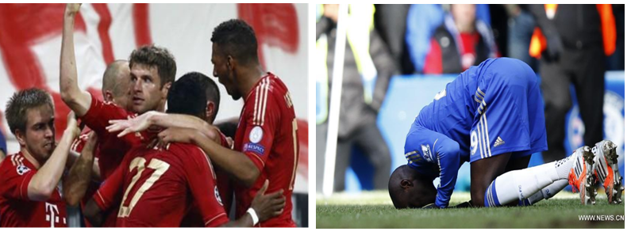
Ekspresi kebahagiaan

Slide 4
Bahagia bagi seorang muslim
Ibnul Qayyim al-Jauziyah berpendapat bahwa kebahagiaan itu adalah perasaan senang dan tenteram karena hati sehat dan berfungsi dengan baik. Hati yang sehat dan berfungsi dengan baik bisa berhubungan dengan Tuhan pemilik kebahagiaan. Pemilik kebahagiaan, kesuksesan, kekayaan, kemuliaan, ilmu, dan hikmah adalah Allah. Kebahagiaan dapat diraih kalau dekat dengan pemilik kebahagiaan itu sendiri yaitu Allah Swt.

Slide 5
Bahagia bagi seorang muslim
Dalam kitab Mīzānul „Amal, Al-Ghazali menyebut bahwa as-sa‟ādah (bahagia) terbagi dua, pertama bahagia hakiki; dan kedua, bahagia majasi. Bahagia hakiki adalah kebahagiaan ukhrawi, sedangkan kebahagiaan majasi adalah kebahagiaan duniawi. Kebahagiaan ukhrawi akan diperoleh dengan modal iman, ilmu, dan amal.

Slide 6
diskusi
Bagaimana dengan orang yang atheis apakah mereka bisa bahagia?

Slide 7
Cara meraih kebahagiaan
Karakteristik hati yang sehat menurut Ibnul Qoyyim adalah sebagai berikut.
1. Hati menerima makanan yang berfungsi sebagai nutrisi dan obat. Adapun makanan yang paling bermanfaat untuk hati adalah makanan “iman”, sedangkan obat yang paling bermanfaat untuk hati adalah Al-Quran.
2. Selalu berorientasi ke masa depan dan akhirat. Untuk sukses pada masa depan, kita harus berjuang pada waktu sekarang. Orang yang mau berjuang pada waktu sekarang adalah pemilik masa depan, sedangkan yang tidak mau berjuang pada waktu sekarang menjadi pemilik masa lalu. Nabi Muhammad saw. berkata kepada Abdullah bin Umar r.a. “Hiduplah kamu di muka bumi ini laksana orang asing atau orang yang sedang bepergian dan siapkan dirimu untuk menjadi ahli kubur.” (HR Bukhari). Ali bin Abi Thalib menyatakan bahwa dunia itu pergi meninggalkan kita, sedangkan akhirat datang menjemput kita.

Slide 8
Cara meraih kebahagiaan
Karakteristik hati yang sehat menurut Ibnul Qoyyim adalah sebagai berikut.
3. Selalu mendorong pemiliknya untuk kembali kepada AllahTidak ada kehidupan, kebahagiaan, dan kenikmatan kecuali dengan rida-Nya dan dekat dengan-Nya. Berzikir kepada Allah adalah makanan pokoknya, rindu kepada Allah adalah kehidupan dan kenikmatannya.
4. Tidak pernah lupa dari mengingat Allah (berzikir kepada Allah), tidakberhenti berkhidmat kepada Allah, dan tidak merasa senang dengan selain Allah Swt.
5. Jika sesaat saja lupa kepada Allah segera ia sadar dan kembali mendekat dan berzikir kepada-Nya

Slide 9
Cara meraih kebahagiaan
Karakteristik hati yang sehat menurut Ibnul Qoyyim adalah sebagai berikut.
6. Jika sudah masuk dalam salat, maka hilanglah semua kebingungan dan kesibukan duniawinya dan segera ia keluar dari dunia sehingga ia mendapatkan ketenangan, kenikmatan, dan kebahagiaan dan berlinanglah air matanya serta bersukalah hatinya.
7. Perhatian terhadap waktu agar tidak hilang sia-sia melebihi perhatian kepada manusia lain dan hartanya.
8. Hati yang sehat selalu berorientasi kepada kualitas amal bukan kepada amal semata. Oleh sebab itu, hati selalu ikhlas, mengikuti nasihat, mengikuti sunnah, dan selalu bersikap ihsan.

Slide 10
faktor-faktor yang merusak hati
beberapa sebab yang dapat merusak hati manusia sehingga fungsi hati terganggu dan menjadi tidak normal alias sakit. Untuk menjawab persoalan ini, Anda dapat menelusurinya dalam kitab Thibb al-Qulūb:
1. Banyak bergaul dengan orang-orang yang tidak baik.
Allah menyatakan, “Teman-teman pada hari itu sebagian mereka atas sebagian menjadi musuh kecuali orang-orang yang bertakwa” (QS Al-Ahzab/33: 67).
2. At-Tamannī (berangan-angan).
Rasulullah bersabda, “Orang yang cerdik adalah orang yang menundukan nafsunya dan beramal untuk bekal setelah kematiannya. Dan orang lemah adalah orang yang keinginannya mengikuti nafsunya dan berangan-angan kosong terhadap Allah Swt.” (HR Ad-Daruqutni).

Slide 11
faktor-faktor yang merusak hati
beberapa sebab yang dapat merusak hati manusia sehingga fungsi hati terganggu dan menjadi tidak normal alias sakit. Untuk menjawab persoalan ini, Anda dapat menelusurinya dalam kitab Thibb al-Qulūb:
3. Menggantungkan diri kepada selain Allah
”Mereka menjadikan ilah selain Allah agar mereka memberikan kemuliaan. Sekali kali-kali tidak, mereka akan mengingkari karena diibadahi dan mereka akan menjadi musuh.” (QS Maryam/8: 82).
4. Asy-Syab‟u (terlalu kenyang)
Nabi Muhammad bersabda, “Tidaklah Anak Adam memenuhi wadah yang lebih jelek nilainya daripada memenuhi perutnya dengan makan. Cukuplah bagi Anak Adam beberapa suap makanan saja sekedar dapat menegakan tulang-tulang yang ada pada tubuhnya untuk salat, Kalau tidak boleh tidak, maka adalah satu pertiga untuk makan, satu pertiga untuk minum, dan satu pertiga untuk bernafas.” (HR Tirmizi).

Slide 12
faktor-faktor yang merusak hati
beberapa sebab yang dapat merusak hati manusia sehingga fungsi hati terganggu dan menjadi tidak normal alias sakit. Untuk menjawab persoalan ini, Anda dapat menelusurinya dalam kitab Thibb al-Qulūb:
5. Terlalu banyak tidur
Banyak tidur dapat mematikan hati, memberatkan badan, menyia-nyiakan waktu, dan dapat menimbulkan kelupaan dan kemalasan. Sungguh pun demikian, tidak selamanya tidur itu buruk
6. Berlebihan melihat hal-hal yang tidak berguna
Berlebihan melihat hal-hal yang tidak berguna dapat berpengaruh terhadap kesucian hati. Fitnah itu awalnya dari pandangan mata, sebagaimana disebutkan dalam hadis bahwa “Pandangan mata itu adalah racun yang dilepas dari panah Iblis. Barang siapa dapat mengendalikan matanya karena Allah, maka Allah akan memberinya kenikmatan yang ia rasakan dalam hatinya sampai pada hari yang ia bertemu dengan-Nya. Peristiwa besar biasanya berawal dari kelebihan pandangan, betapa banyak pandangan yang berakibat kerugian besar yang tak terkirakan.

Slide 13
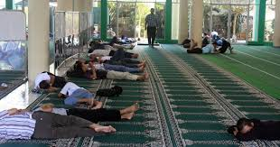

Slide 14
faktor-faktor yang merusak hati
beberapa sebab yang dapat merusak hati manusia sehingga fungsi hati terganggu dan menjadi tidak normal alias sakit. Untuk menjawab persoalan ini, Anda dapat menelusurinya dalam kitab Thibb al-Qulūb:
7. Berlebihan dalam berbicara
Berlebihan dalam berbicara dapat membuka pintu-pintu kejelekan dan tempat masuknya setan. Mengendalikan berlebihan bicara dapat menutup pintu-pintu itu. Dalam hadis riwayat Tirmizi disebutkan, “Ada seorang sahabat Anshar meninggal. Sebagian sahabat berkata, „bahagialah dia‟. Lalu Nabi Muhammad berkata,
„Apa yang kamu ketahui tentang dia? Siapa tahu ia berbicara mengenai hal-hal yang tidak ada gunanya, atau ia pelit dengan apa yang tidak berguna baginya?‟”

